Slide 1
Στατιστική Ανάλυση Δεδομένων
Ομάδα 1:
Ζωή Κελεπίρη – 78
Χρήστος Κούρος - 158

Slide 2
Dataset
Το dataset περιλαμβάνει στοιχεία που αφορούν σπίτια προς πώληση και έχουν συλλεχθεί από διάφορα μεσιτικά γραφεία. Στο αρχείο περιλαμβάνονται 26 μεταβλητές.
Η εξαρτημένη μεταβλητή θεωρήθηκε η sales price (τιμή πώλησης του ακινήτου).

Slide 3
Ποιοτικές Μεταβλητές
Variable | Details | Type
MSZoning | Ζώνη κατοικίας | ποιοτική (ονομαστική)
Street | Είδος του μπροστινού δρόμου | ποιοτική (ονομαστική)
Utilities | Παροχές | ποιοτική (ονομαστική)
OverallQual | Αξιολόγηση όλων των υλικών του εξωτερικού του ακινήτου | ποιοτική (διατάξιμη)
OverallCond | Αξιολόγηση της συνολικής κατάστασης του ακινήτου | ποιοτική (διατάξιμη)
ExterQual | Αξιολόγηση του υλικού του εξωτερικού | ποιοτική (διατάξιμη)
BsmtCond | Αξιολόγηση κατάστασης υπογείου | ποιοτική (διατάξιμη)
HeatingQC | Ποιότητα και κατάσταση θέρμανσης | ποιοτική (διατάξιμη)
CentralAir | Ύπαρξη κεντρικού κλιματισμού | ποιοτική (διατάξιμη)

Slide 4
Ποσοτικές Μεταβλητές
Variable | Details | Type
Lot Frontage | Έκταση δρόμου που συνδέεται με το ακίνητο | ποσοτική (διακριτή)
LotArea | Τετραγωνική επιφάνεια οικοπέδου | ποσοτική (διακριτή)
YearBuilt | Έτος κατασκευής ακινήτου | ποσοτική (διακριτή)
YearRemodAdd | Έτος ανακαίνισης | ποσοτική (διακριτή)
TotalBsmtSF | Τετραγωνική έκταση υπογείου | ποσοτική (διακριτή)
@1stFlrSF | Τετραγωνική έκταση 1ου ορόφου | ποσοτική (διακριτή)
@2ndFlrSF | Τετραγωνική έκταση 2ου ορόφου | ποσοτική (διακριτή)
BedroomAbvGr | Αριθμός υπνοδωματίων (εκτός υπογείου) | ποσοτική (διακριτή)
KitchenAbvGr | Αριθμός κουζινών | ποσοτική (διακριτή)
TotRmsAbvGrd | Αριθμός όλων των δωματίων | ποσοτική (διακριτή)
Fireplaces | Πλήθος τζακιών | ποσοτική (διακριτή)
GarageYrBlt | Έτος κατασκευής γκαράζ | ποσοτική (διακριτή)
PoolArea | Τετραγωνική έκταση πισίνας (σε ft2) | ποσοτική (διακριτή)
YrSold | Έτος πώλησης ακινήτου | ποσοτική (διακριτή)

Slide 5
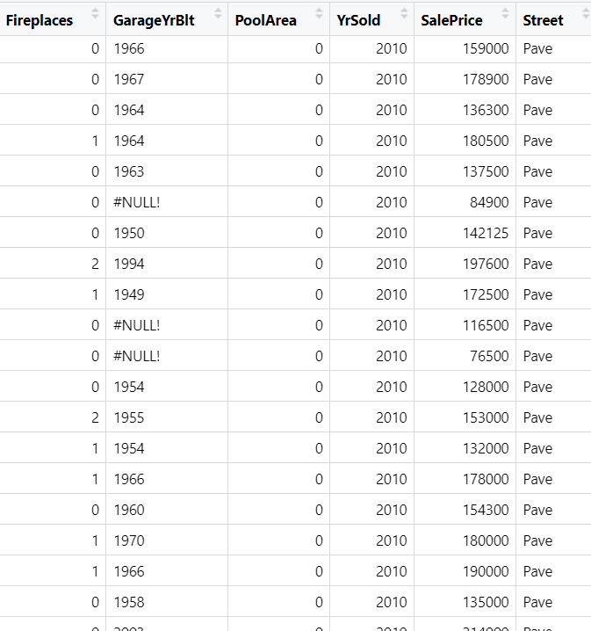
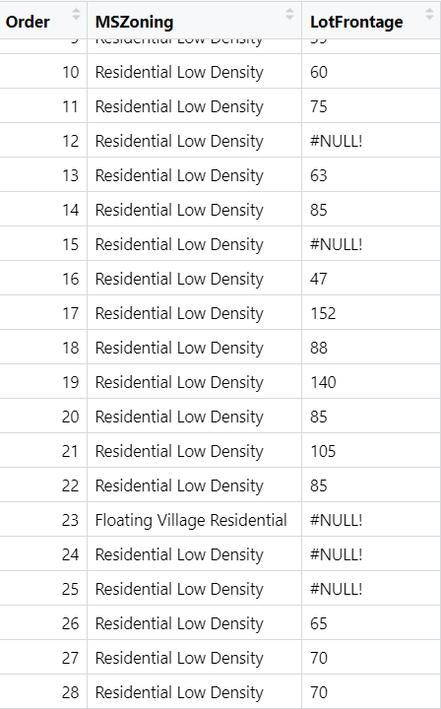
Ελλείπουσες Τιμές

Slide 6
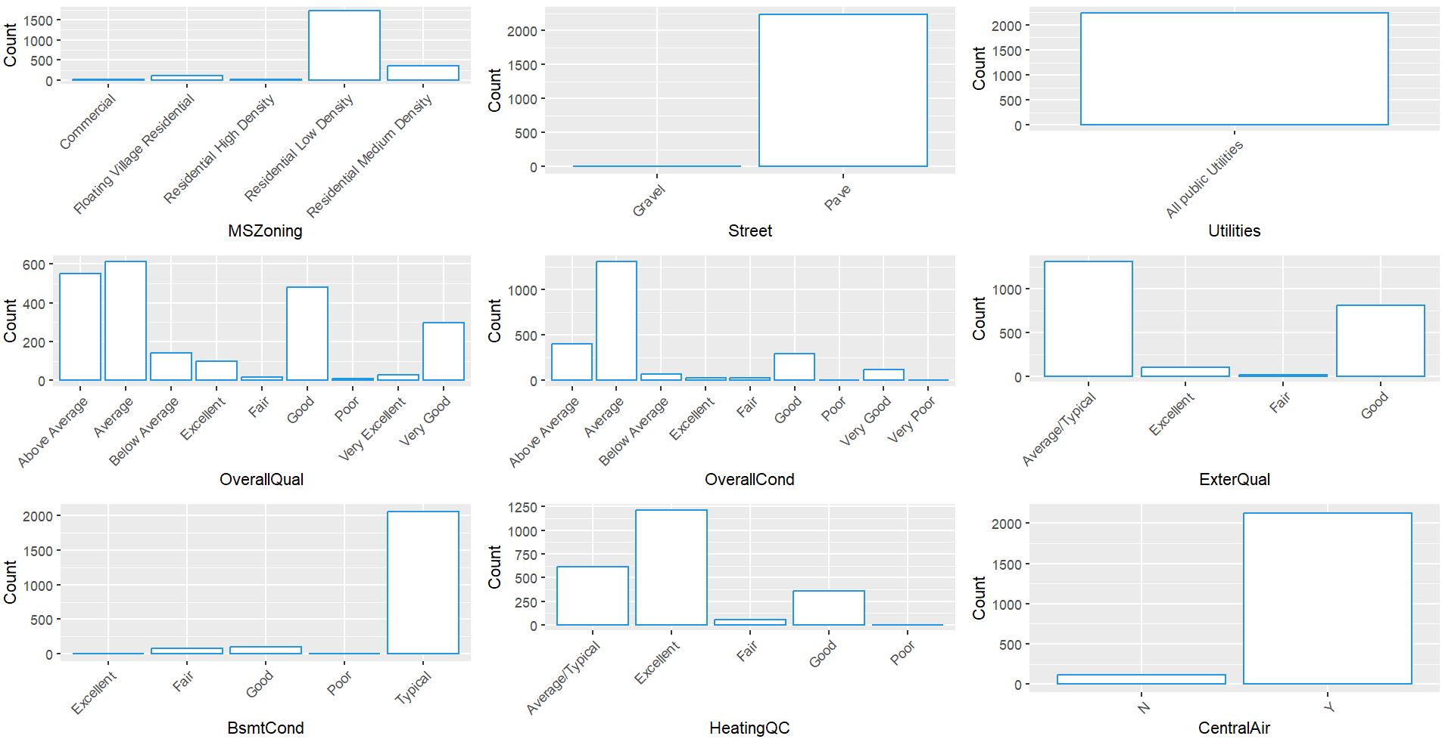
Περιγραφική Στατιστική – Ποιοτικές

Slide 7
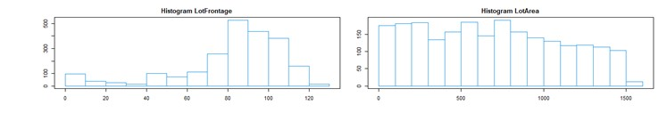
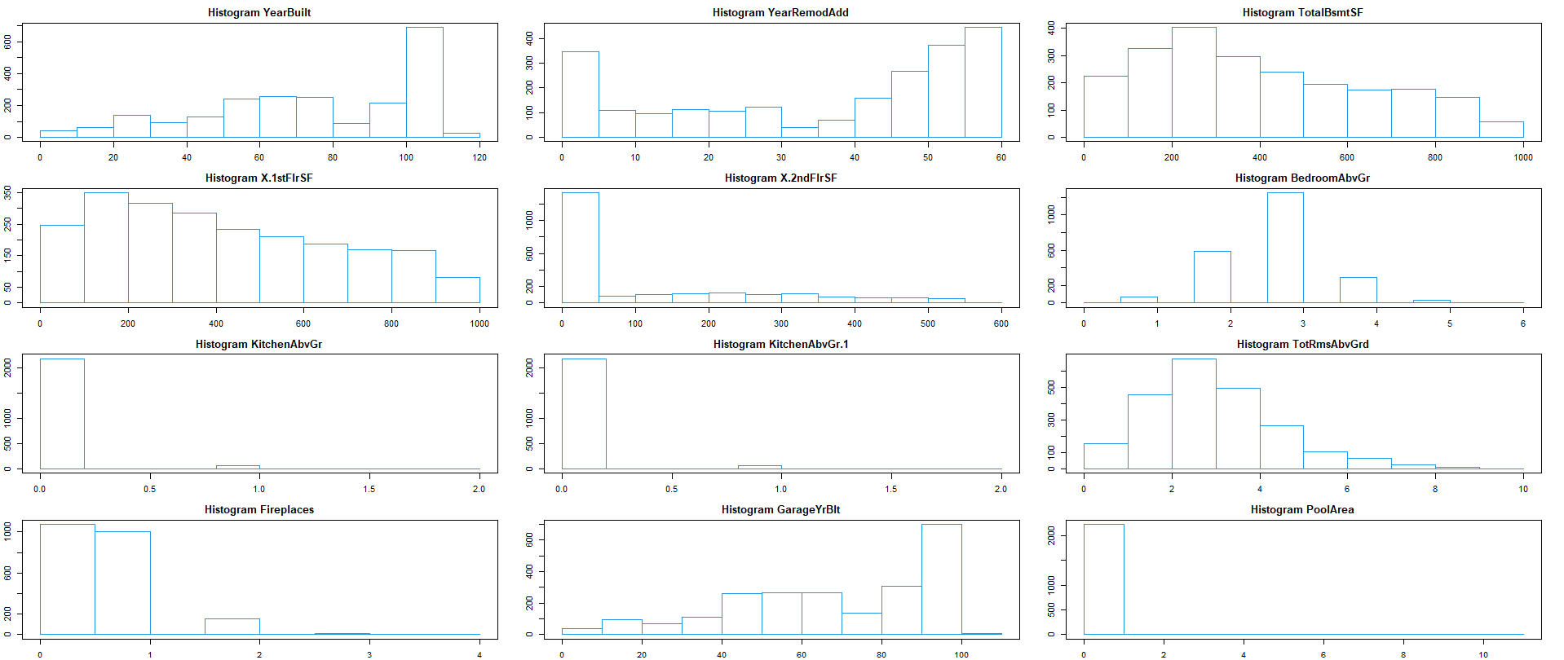
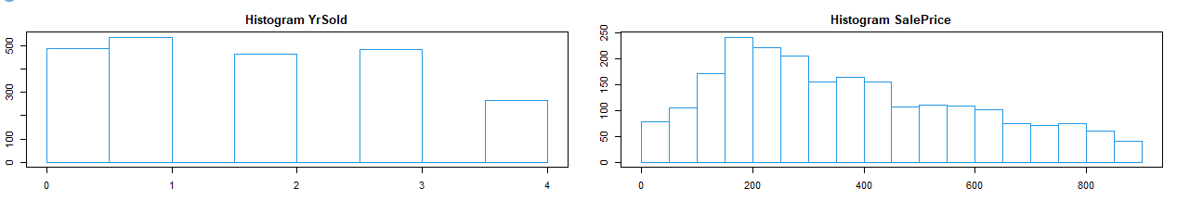
Περιγραφική Στατιστική – Ποσοτικές

Slide 8
Περιγραφική Στατιστική – Ποσοτικές
Variables | Normality | Skewness | Kurtosis
Lot Frontage | Όχι | Αρνητική | Λεπτόκυρτη
LotArea | Όχι | Θετική | Πλατύκυρτη
YearBuilt | Όχι | Αρνητική | Πλατύκυρτη
YearRemodAdd | Όχι | Αρνητική | Πλατύκυρτη
TotalBsmtSF | Όχι | Θετική | Πλατύκυρτη
@1stFlrSF | Όχι | Θετική | Πλατύκυρτη
@2ndFlrSF | Όχι | Θετική | Πλατύκυρτη
BedroomAbvGr | Όχι | Θετική | Λεπτόκυρτη
KitchenAbvGr | Όχι | Θετική | Λεπτόκυρτη
TotRmsAbvGrd | Όχι | Θετική | Λεπτόκυρτη
Fireplaces | Όχι | Θετική | Λεπτόκυρτη
GarageYrBlt | Όχι | Αρνητική | Πλατύκυρτη
PoolArea | Όχι | Θετική | Λεπτόκυρτη
YrSold | Όχι | Θετική | Πλατύκυρτη
SalesPrice | Όχι | Θετική | Πλατύκυρτη
Name | Median | Q1-Q3
LotFrontage | 69 | 21
LotArea | 9360 | 3937
YearBuilt | 1974 | 50
YearRemodAdd | 1994 | 40
TotalBsmtSF | 995 | 530.5
@1stFlrSF | 1089 | 517.5
@2ndFlrSF | 0 | 700.5
BedroomAbvGr | 3 | 1
KitchenAbvGr | 1 | 0
TotRmsAbvGrd | 6 | 2
Fireplaces | 1 | 1
GarageYrBlt | 1980 | 44
PoolArea | 0 | 0
YrSold | 2008 | 2
SalePrice | 162500 | 86918.5

Slide 9
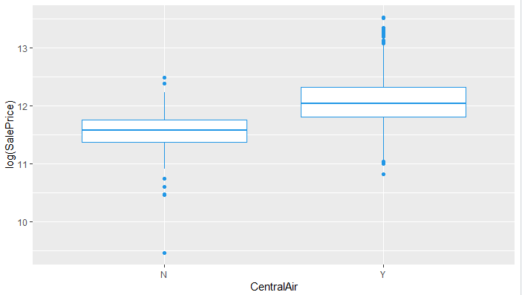
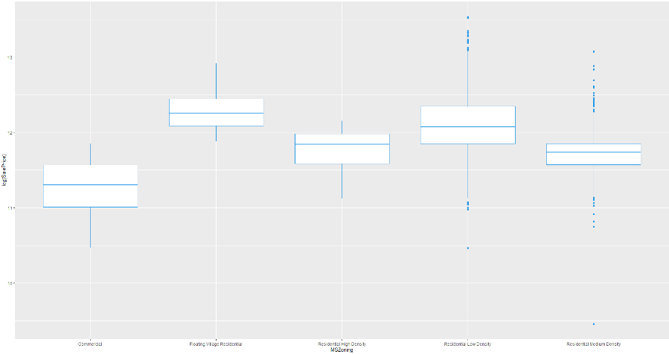
Διερευνητική Ανάλυση - Ποιοτικές

Slide 10
Ερευνητικά Ερωτήματα
Μετασχηματισμός της μεταβλητής sales price με την χρήση log()
Χρήση τόσο t-test όσο και ANOVA
T-test: έλεγχος εάν υπάρχει διαφορά στις μέσες τιμές δύο ανεξάρτητων πληθυσμών → Central Air
ANOVA: έλεγχος εάν υπάρχει διαφορά στις μέσες τιμές περισσότερων από δύο ανεξάρτητων πληθυσμών → MSZoning, OverallQual , OverallCond, ExterQual, BsmtCond, HeatingQC

Slide 11

T-Test
Χρήση Levene’s Test
Η διεξαγωγή του Leven’s Test έδειξε ότι p = 0.2236 > 0.05 και επομένως δεν θα πρέπει να διεξαχθεί το t-test για ανεξάρτητους πληθυσμούς κάτω υπό την υπόθεση άνισων διασπορών. Αρα η μηδενική υπόθεση είναι αληθής οπότε υπάρχει ισότητα ανάμεσα στις διασπορές των σπιτιών ανάλογα με την ύπαρξη air-condition ή όχι.
Δηλαδή, “Η μέση τιμή του sales price που δεν διαθέτουν air-condition δεν διαφέρει από εκείνη που διαθέτουν air-condition.”

Slide 12
ANOVA
Ανάλυση Διασποράς
Levene’s Test
Post Hoc Analysis ( if p of levene’s test < 0 .05)

Slide 13

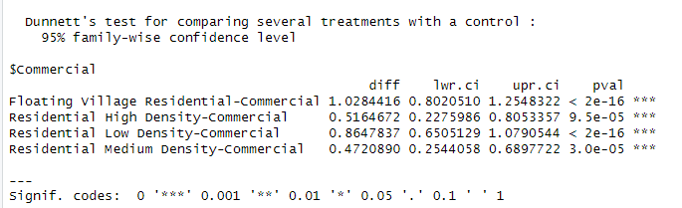

ANOVA
Ο τύπος του MSZoning (ζώνη κατοικίας) έχει επίδραση στις πληθυσμιακές μέσες τιμές της sales price.
Ηο: Ισότητα των μέσων τιμών των διαφόρων τιμών του MSZoning
H1: Υπάρχει τουλάχιστον ένα ζευγάρι πληθυσμών που εμφανίζουν διαφορετικές μέσες τιμές
Η ανάλυση διασποράς (ANOVA) φανέρωσε στατιστικά σημαντική επίδραση του παράγοντα MSZoning, 𝐹(4, 2234) = 120, 𝑝 < 0.001. H post hoc ανάλυση με τον έλεγχο Dunnett T3 φανέρωσε την ύπαρξη στατιστικά σημαντικής διαφοράς μεταξύ όλων των υπό εξέταση ζευγαριών.

Slide 14
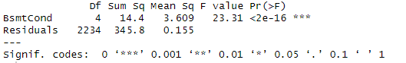

ANOVA
Η αξιολόγηση κατασκευής του υπογείου του ακινήτου έχει επίδραση στις πληθυσμιακές μέσες τιμές της sales price.
Ηο: Ισότητα των μέσων τιμών των διαφόρων τιμών του BsmtCond
H1: Υπάρχει τουλάχιστον ένα ζευγάρι πληθυσμών που εμφανίζουν διαφορετικές μέσες τιμές
“Η αξιολόγηση όλων των υλικών του εξωτερικού ακινήτου BsmtCond δεν έχει επίδραση στις πληθυσμιακές μέσες τιμές του sales price.”

Slide 15
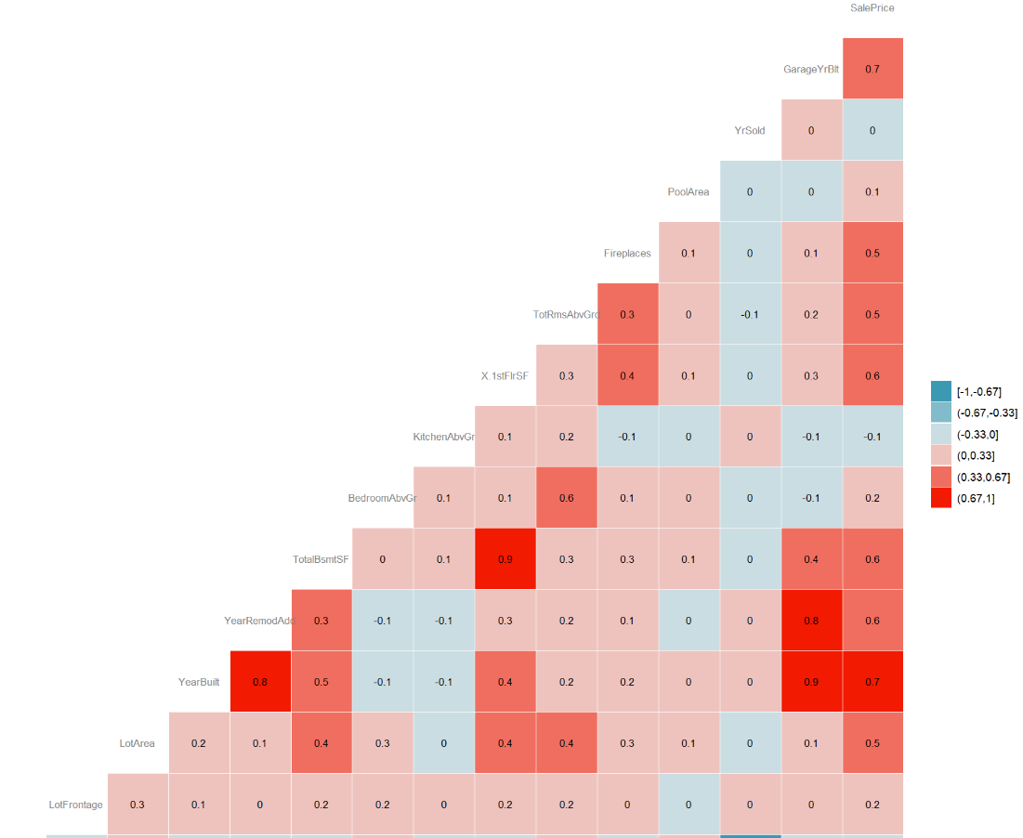
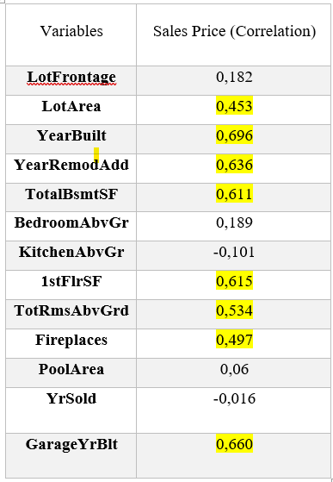
Ανάλυση Συσχέτισης

Slide 16
Μοντέλο Πρόβλεψης
Το τελικό μοντέλο πρόβλεψης που δημιουργήθηκε περιέχει τις παρακάτω μεταβλητές: YearRemodAdd , YearBuilt, 1stFlrSF, GarageYrBlt, TotRmsAbvGrd, MSZoning, OverallQual, OverallCond και θεωρείται το πιο κατάλληλο για την πρόβλεψη της sales price.
Παρακάτω παρουσιάζονται διαγνωστικά γραφήματα για τον έλεγχο γραμμικότητας, κανονικότητας και ομοσκεδαστικότητας.

Slide 17
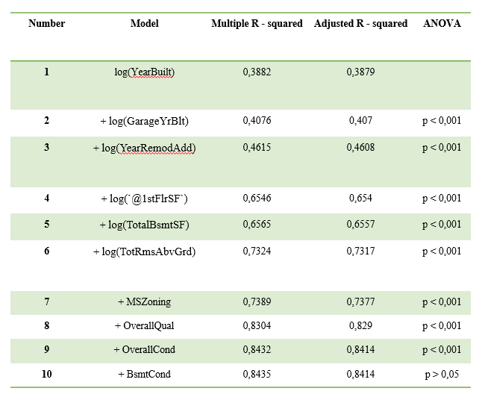
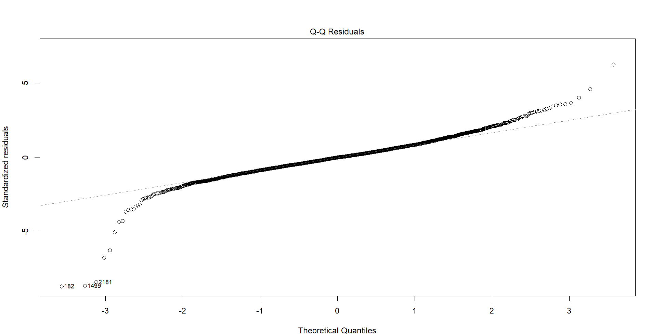
Υπόθεση Κανονικής Κατανομής Καταλοίπων

Slide 18
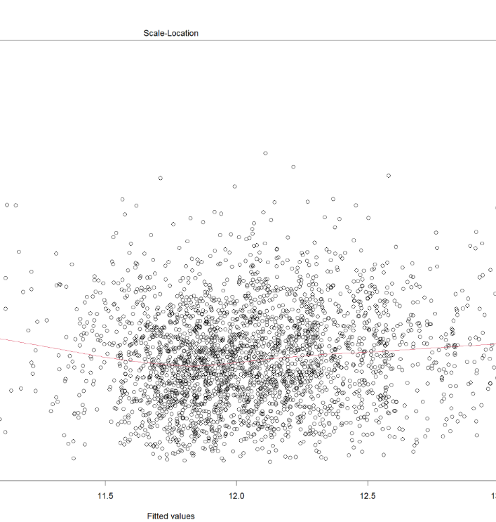
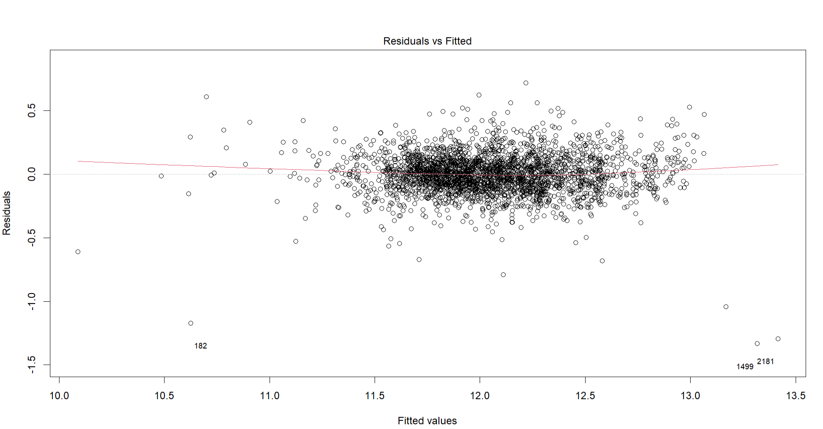
Υπόθεση Ομοσκεδαστικότητας: Τα κατάλοιπα διασπείρονται με παρόμοιο τρόπο σε όλο το εύρος τιμών.
Υπόθεση Γραμμικότητας: Μία οριζόντια γραμμή χωρίς διακριτά πρότυπα είναι ένδειξη της ύπαρξης γραμμικής σχέσης

Slide 19
Σύγκριση Μοντέλων Πρόβλεψης
Linear Regression
KNN (k =20)
Loss Function | LR | KNN
Mean Error (ME) | 3.216,995 | 6.209,986
Median Error (MdE) | 890,2915 | 4.000
Mean Absolute Error (MAE) | 22.204,52 | 40.327,99
Median Absolute Error (MdAE) | 14.335,28 | 25.000
Mean Magnitude of Relative Error (MMRE) | 0,117% | 0,22%
Median Magnitude of Relative Error (MdMRE) | 0,088% | 0,15%
Mean Magnitude of Relative Error to the Estimate (MMER) | 0,116% | 0,223%
Median Magnitude of Relative Error to the Estimate (MdMER) | 0,086% | 0,15%

Slide 20
Διεξαγωγή wilcox-test για τα δυο μοντέλα προκειμένου να διαπιστωθεί αν υπάρχει διαφορά στις κατανομές. Από τα παρακάτω αποτελέσματα παρατηρούμε ότι εκτός από την κατανομή του Error σε όλες τις υπόλοιπες κατανομές Absolute Error, Magnitude of Relative Error και Magnitude of Relative Error to the Estimate παρατηρείται σημαντική στατιστική διαφορά στις κατανομές. (p < 0.001)
Wilcox Test | Results
Error | p > 0.05
Absolute Error | p < 0.001
Magnitude of Relative Error | p < 0.001
Magnitude of Relative Error to the Estimate | p < 0.001

Slide 21
Ευχαριστούμε πολύ!

